Slide 1
Тема: Зависит ли будущее от меня?

Slide 2
« Жить надо настоящим –
А работать на будущее. »
(Алексей Левин)

Slide 3
Мечта-
направлена на будущее,
то, к чему человек стремится.

Slide 4
Правила:
1.Не лениться , а трудиться.

Slide 5
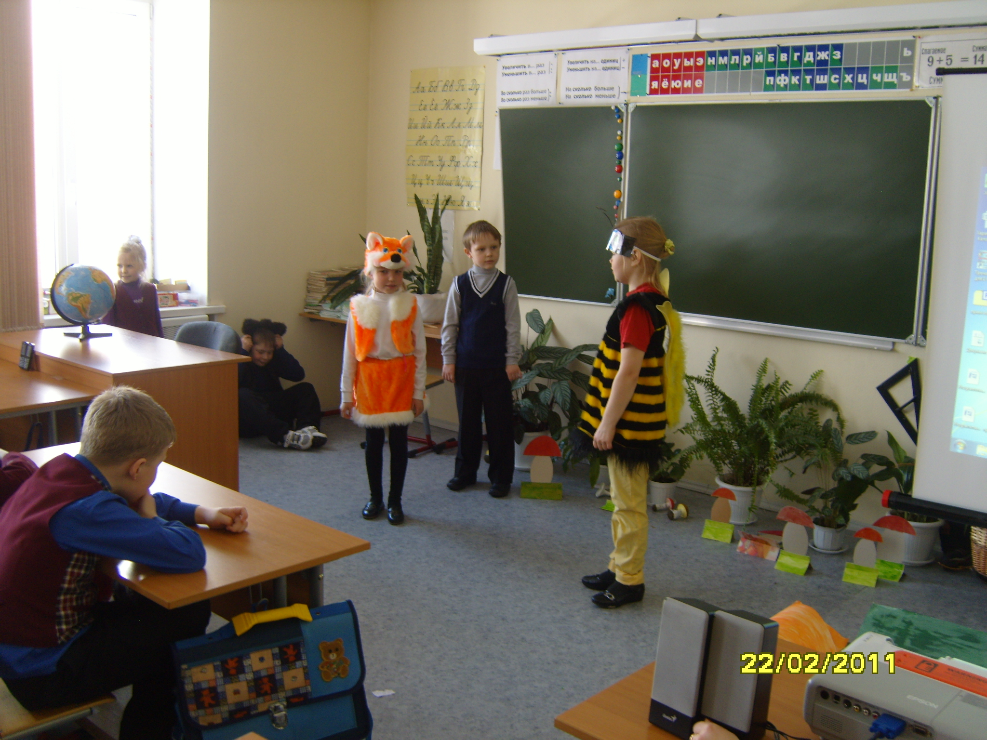
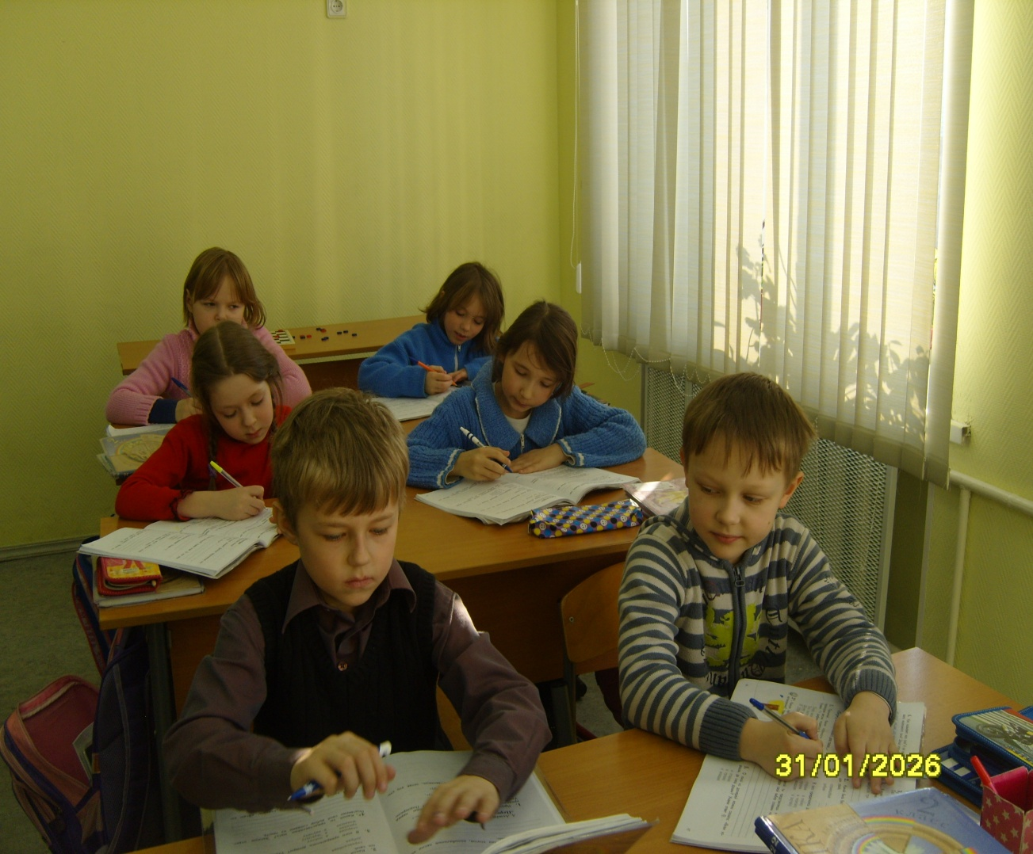
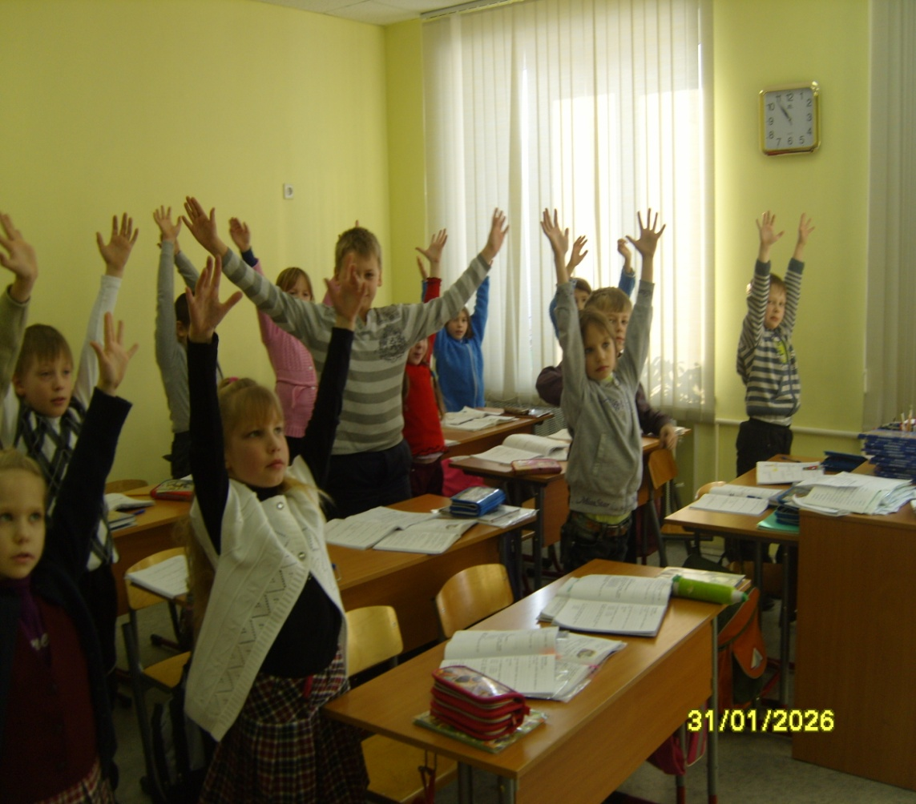

Slide 7
Правила:
1.Не лениться, а трудится.
2. Не только мечтать о хороших поступках, но и совершать их.

Slide 9
Правила:
1. Не лениться , а трудиться.
2.Не мечтать о хороших поступках , а совершать их.
3. Много учиться.

Slide 10
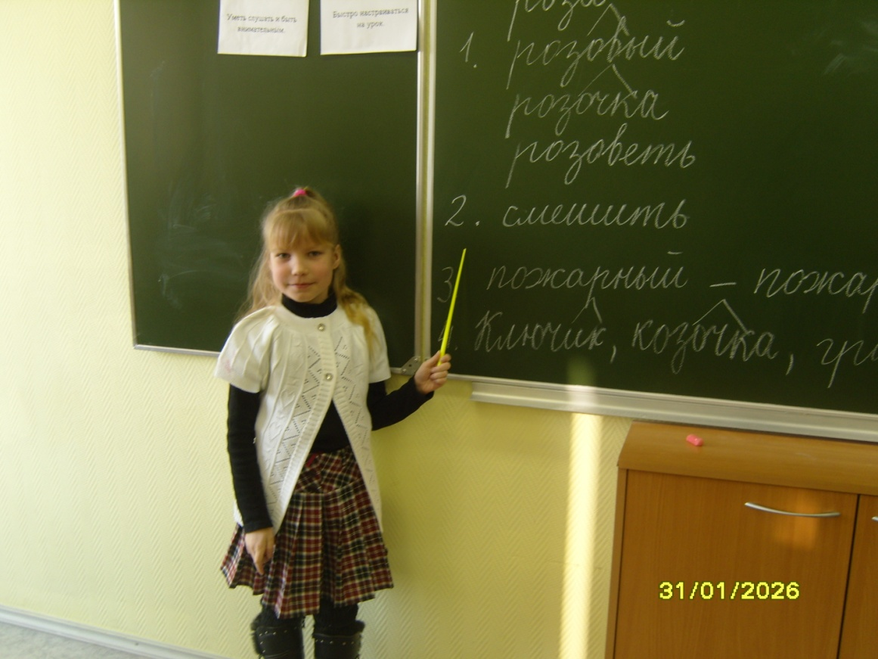
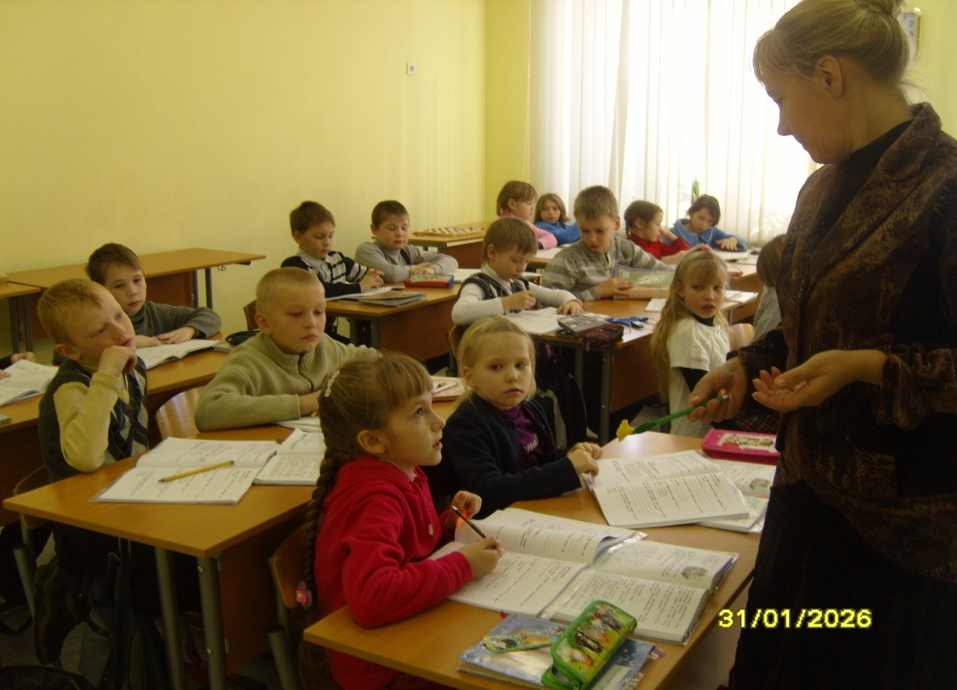
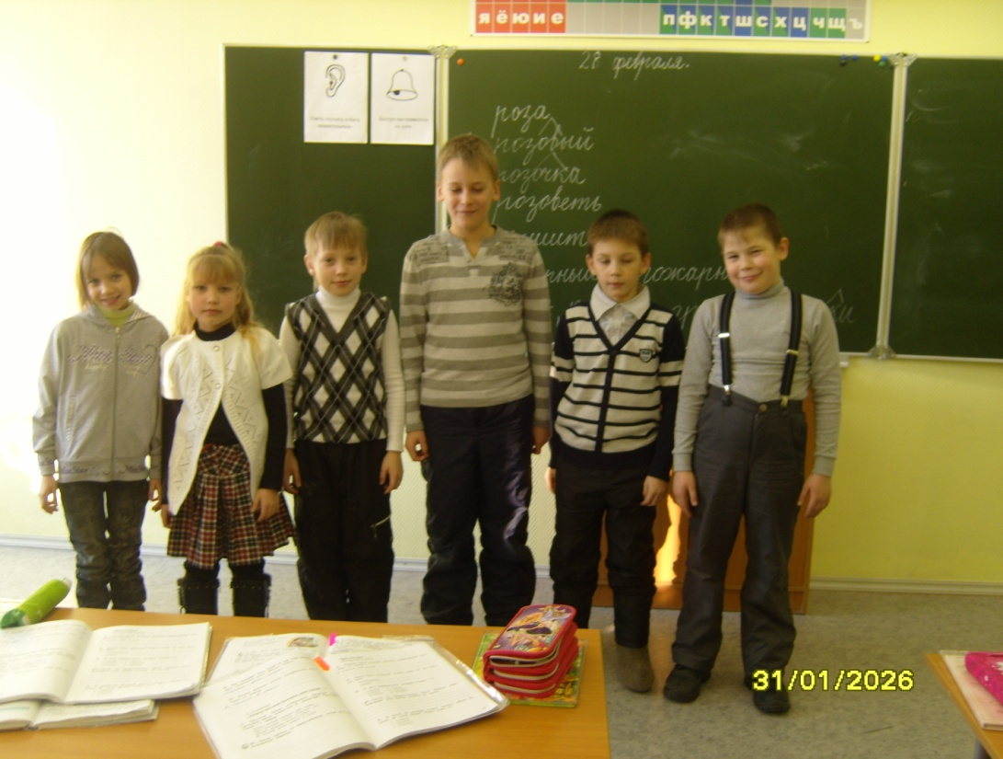
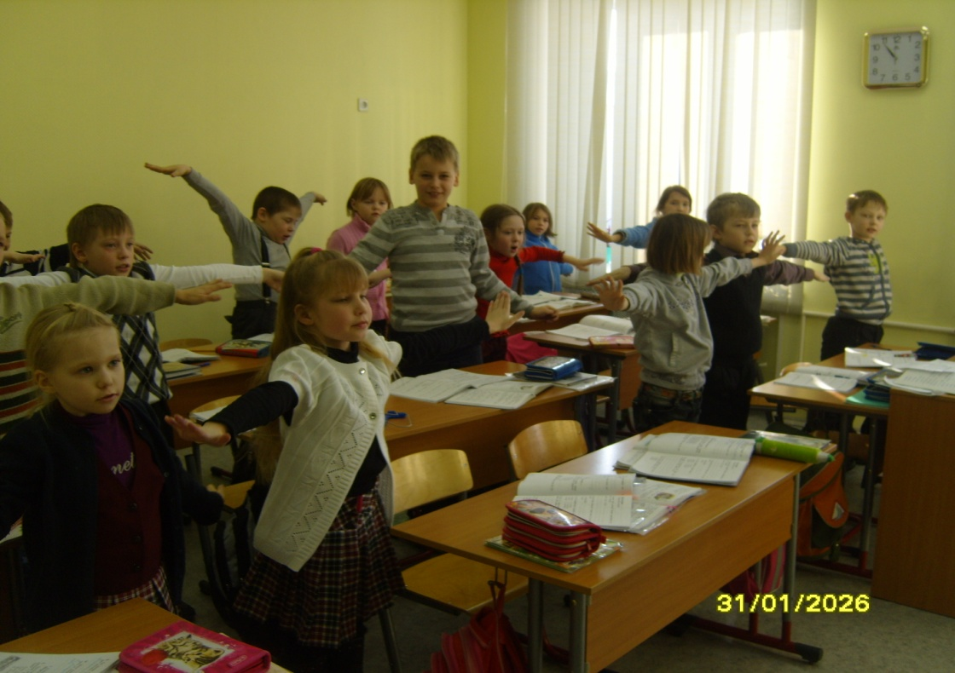

Slide 11


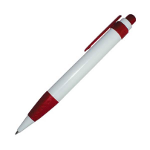
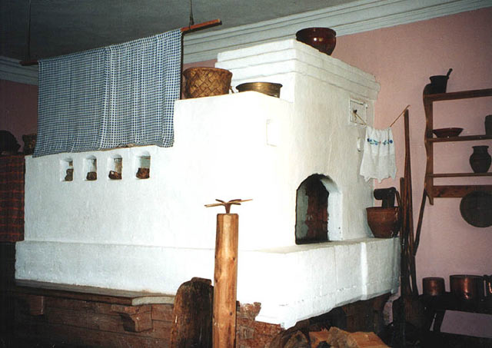

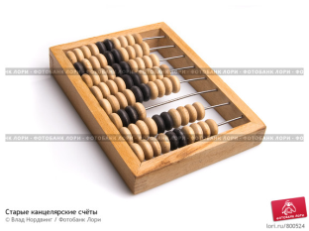
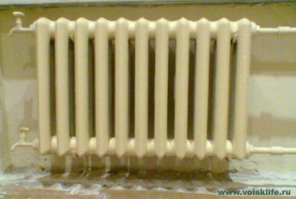
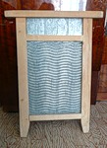
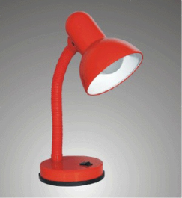



Slide 12
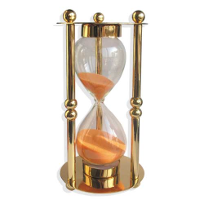

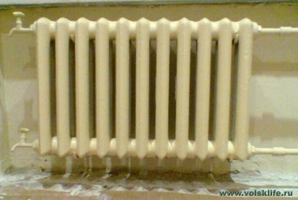
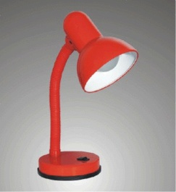


Slide 13
Правила:
1. Не лениться , а трудиться.
2. Не мечтать о хороших поступках , а совершать их.
3 Много учиться
и накапливать знания.

Slide 14
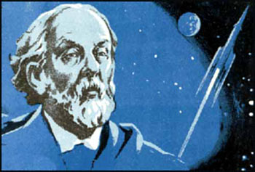

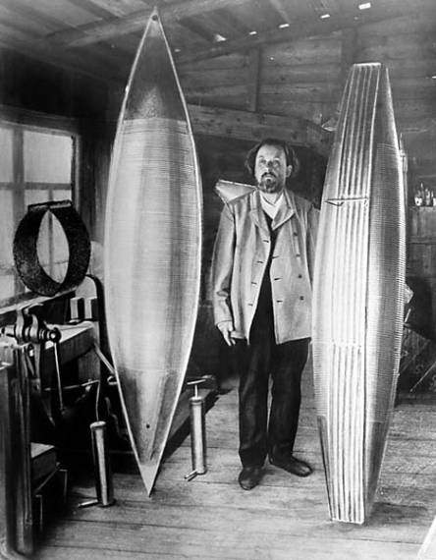

Slide 15
Правила:
1. Не лениться , а трудиться.
2. Не мечтать о хороших поступках , а совершать их.
3. Много учиться и накапливать знания.
4. Упорство, настойчивость , терпение.

Slide 16
« Жить надо настоящим –
А работать на будущее. »
(Алексей Левин)

